Slide 1
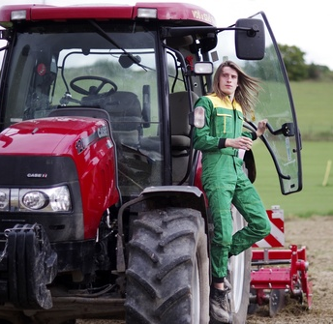
Profil absolventa oboru Agropodnikání
Ing. Kamila Bulušková

Slide 2
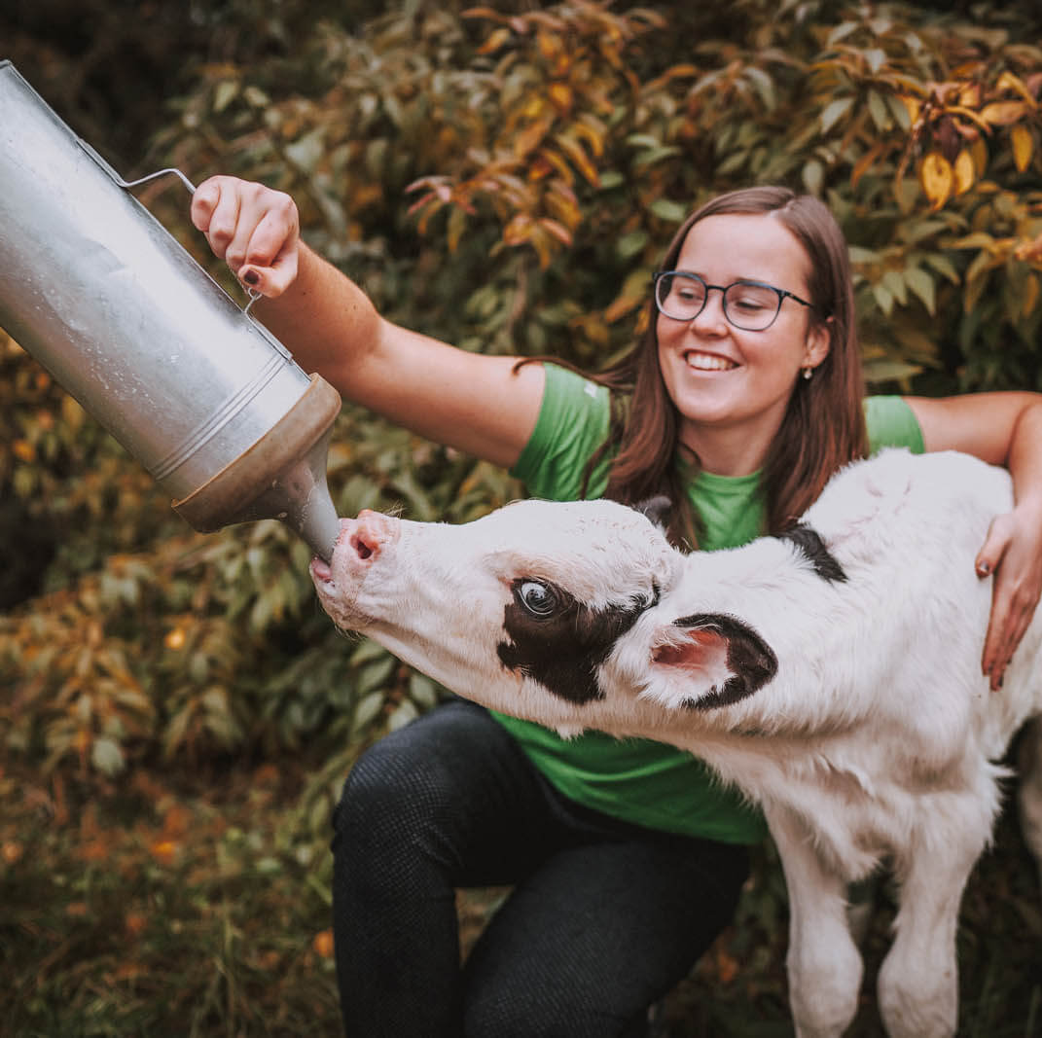
Absolvent Agropodnikání
je člověk, který stanovuje a následně realizuje vhodné technologické postupy při pěstování rostlin a chovu zvířat.

Slide 3
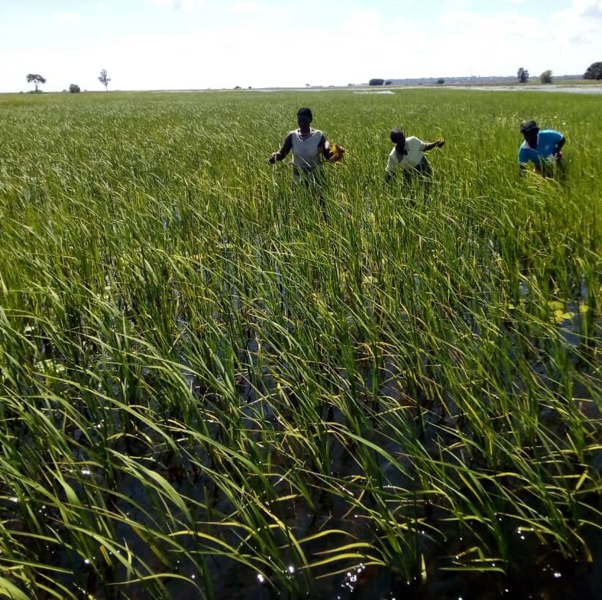
O oboru
Obor Agropodnikání je maturitním oborem, který se učí čtyři roky na SOŠ.
Absolventi jsou kvalifikovaní pracovníci, kteří zajišťují ucelené technologické postupy při pěstování rostlin a chovu zvířat. Uplatní se zejména v typových pozicích zemědělský technik agronom, zootechnik a farmář.

Slide 4
Klíčové kompetence absolventa oboru Agropodnikání
Kompetence k učení: Vzdělávání směřuje k tomu, aby absolventi byli schopni efektivně se učit, vyhodnocovat dosažené výsledky a pokrok a reálně si stanovovat potřeby a cíle svého dalšího vzdělávání
Kompetence k řešení problémů: Vzdělávání směřuje k tomu, aby absolventi byli schopni samostatně řešit běžné pracovní i mimopracovní problémy
Komunikativní kompetence: Vzdělávání směřuje k tomu, aby absolventi byli schopni vyjadřovat se v písemné i ústní formě v různých učebních, životních i pracovních situacích
Personální a sociální kompetence: Vzdělávání směřuje k tomu, aby absolventi byli připraveni stanovovat si na základě poznání své osobnosti přiměřené cíle osobního rozvoje v oblasti zájmové i pracovní, pečovat o své zdraví, spolupracovat s ostatními a přispívat k utváření vhodných mezilidských vztahů
Kompetence využívat prostředky informačních a komunikačních technologií a pracovat s informacemi: Vzdělávání směřuje k tomu, aby absolventi pracovali s osobním počítačem a jeho základním a aplikačním programovým vybavením, ale i s dalšími prostředky ICT a využívali adekvátní zdroje informací a efektivně pracovali s informacemi
Matematické kompetence: Vzdělávání směřuje k tomu, aby absolventi byli schopni funkčně využívat matematické dovednosti v různých životních situacícht logické myšlení při řešení konkrétních situací ve své profesi i v životě.

Slide 5
Odborné kompetence absolventa oboru Agropodnikání
Vykonávat a organizovat pracovní činnosti při pěstování rostlin, tzn.: sestavovat osevní postupy, vypracovávat plány hnojení a ochrany rostlin, provádět základní zpracování půdy, sklizeň a posklizňovou úpravu plodin, realizovat preventivní opatření proti výskytu chorob a škůdců polních plodin, navrhovat způsoby zpracování rostlinných produktů.
Vykonávat a organizovat pracovní činnosti při chovu zvířat, tzn: uplatňovat kladný vztah ke zvířatům, zabezpečit ochranu zvířat proti týrání, navrhovat vhodný technologický postup pro určité druhy zvířat, organizovat odchov, chov a krmení zvířat, posuzovat zdravotní stav, realizovat preventivní opatření, sestavovat krmné dávky s využitím aplikovaných programů, posuzovat kvalitu krmiv, dojit a ošetřovat mléko po nadojení.
Efektivně využívat zemědělskou techniku, řídit motorová vozidla, tzn.: navrhovat skladbu strojů a zařízení pro jednotlivé technologie a vytvářet organizační opatření pro jejich co nejefektivnější využívání, sledovat technický stav strojů, zajišťovat seřizování, sledovat vývoj zemědělské techniky a usilovat o modernizaci a zefektivnění technologických procesů; odborná připravenost k řízení motorových vozidel skupiny T, B.
Vykonávat ekonomické činnosti a podnikatelské aktivity, tzn.: řídit daný úsek zemědělské výroby včetně využívání odborných služeb poskytovaných jinými subjekty, samostatně sestavovat pracovní záznamy a vedli evidenci užívanou v jednotlivých úsecích výroby, sestavovat kalkulace výrobků a služeb a ovládat tvorbu cen, vyhotovovat účetní doklady, vést daňovou evidenci a účetnictví, zabezpečovat nákup a prodej surovin a materiálů, posuzovat ekonomické ukazatele výroby.
Dbát na bezpečnost práce a ochranu zdraví při práci, tzn.: chápat bezpečnost práce jako nedílnou součást péče o zdraví své i spolupracovníků i jako součást řízení jakosti a jednu z podmínek získání či udržení certifikátu jakosti podle příslušných norem, znát a dodržovat základní právní předpisy týkající se bezpečnosti a ochrany zdraví při práci a požární prevence, znát systém péče o zdraví pracujících, být vybaveni vědomostmi o zásadách poskytování první pomoci při náhlém onemocnění nebo úrazu a dokázat první pomoc sami poskytnout.

Slide 6
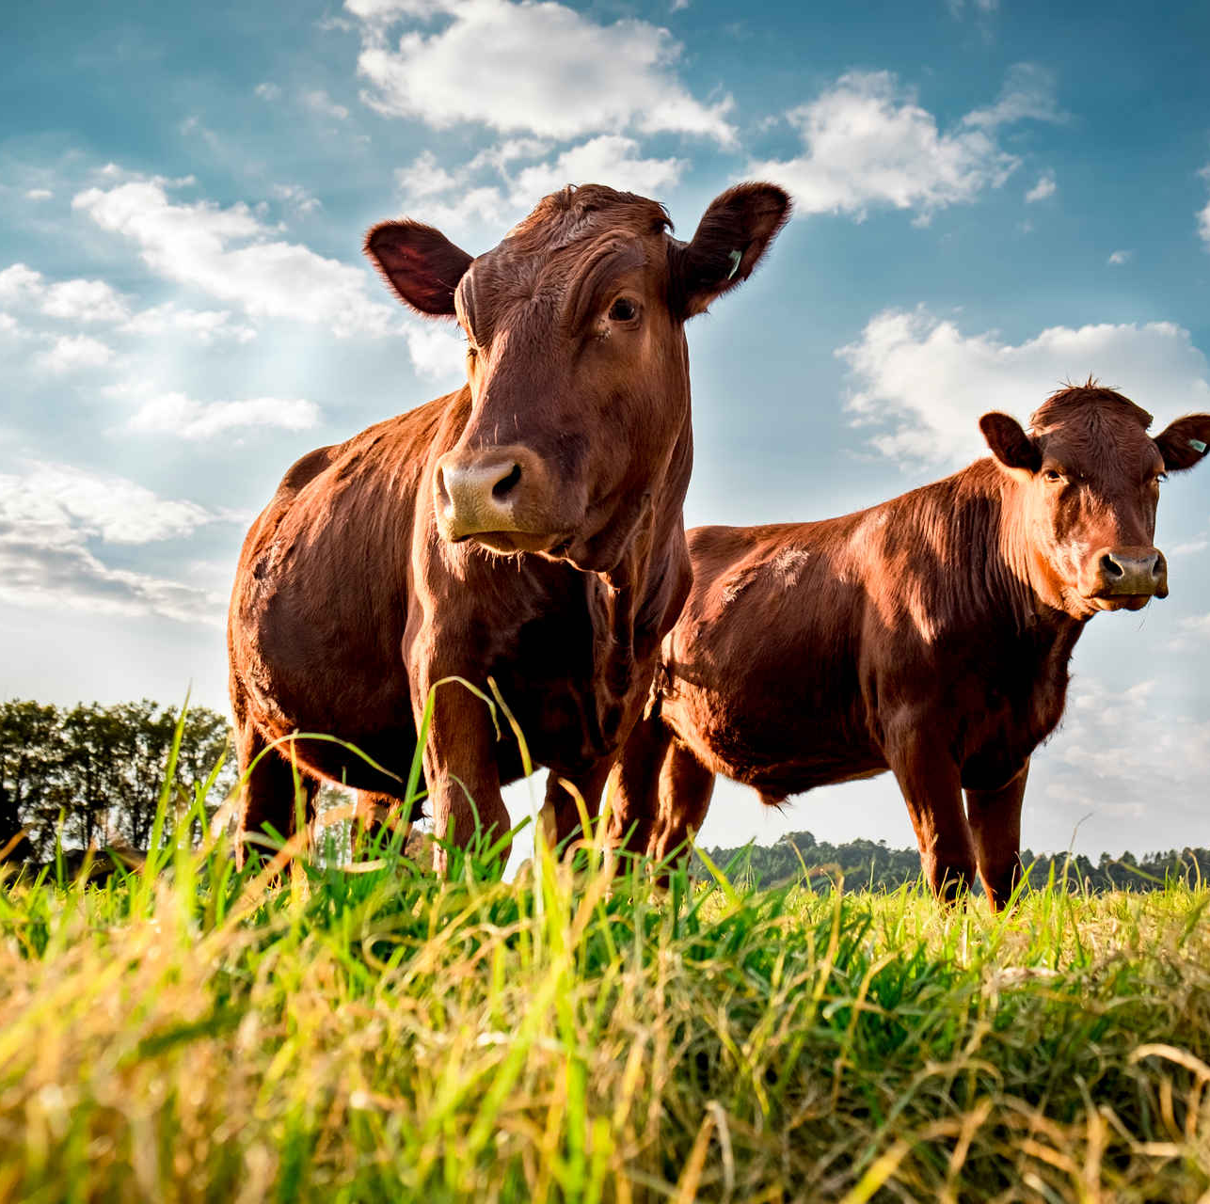
Uplatnění absolventa v oboru Agropodnikání
Absolvent se uplatní ve výrobních provozech zemědělské prvovýroby, v samostatné podnikatelské činnosti, ve službách pro zemědělství, ve zpracování a odbytu zemědělské produkce, v plemenářských podnicích, v nákupních a obchodních organizacích, ve šlechtitelských a semenářských podnicích, v ekonomických útvarech podniků a ve službách pro rozvoj venkova a v ochraně a tvorbě krajiny.
Absolvent se uplatní zejména jako zemědělský technik agronom, zootechnik a farmář nebo jako samostatný podnikatel, obchodník se zemědělskými produkty, plemenář, šlechtitel, prodejce služeb pro zemědělství, prodejce techniky apod.
Součástí vzdělávání je i příprava k získání řidičského oprávnění skupiny T, B

Slide 7
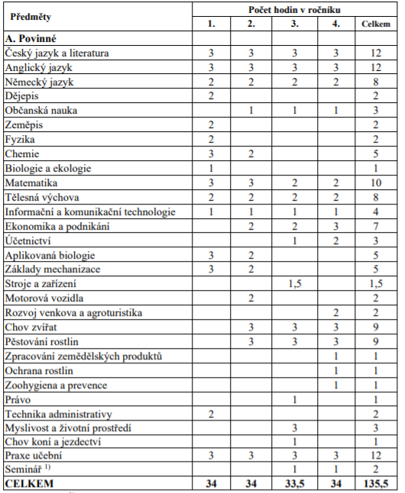
Učební plán

Slide 8
Zdroje:
https://www.sszp.kt.cz/spolecne/download_soubor.php?ids=1814&lang=cz&p1=
https://www.infoabsolvent.cz/Obory/UcebniPlan/4141M01/Agropodnikani
https://www.infoabsolvent.cz/Obory/KartaOboru/4141M01
https://www.infoabsolvent.cz/Obory/ProfilAbsolventa/4141M01/Agropodnikani
http://zpd.nuov.cz/41/4141M001.pr.htm

